Slide 1
משחק טריוויה "בטיחות בחשמל"

Slide 2
מתי אסור לגעת במכשיר חשמל?
תלוי במכשיר החשמל בו משתמשים
כשהידים רטובות
כשהרגלים יחפות
"ב" ו "ג" נכונות
א
ב
ג
ד

Slide 3
התשובה הנכונה היא ד. אסור לגעת בכל מכשיר חשמלי בידיים רטובות וברגליים יחפות.
כל מכשיר חשמלי שצורך חשמל משקעים עלול להיות מסוכן, במידה ולא נשמור
על כללי הזהירות.
אז למה ידיים יבשות ונעליים ברגליים ?
גם טבלט וטלפון נייד?
"אבל אני פותח מקרר יחף ולא קורה לי כלום!"

Slide 4
מה עלי לעשות במידה ונתקע הכדור שלי על עמוד חשמל?
לא לגעת בו
לטפס על עמוד החשמל
למשוך אותו בכוח
א
ב
ג

Slide 5
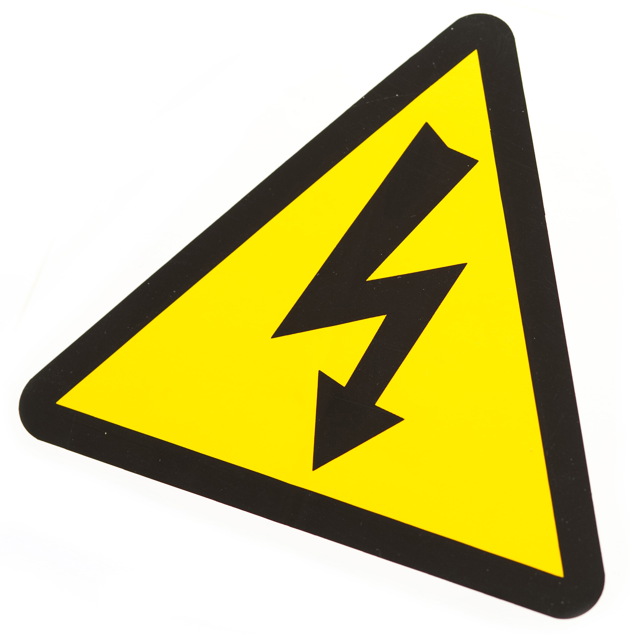
התשובה הנכונה היא א.
לא לגעת בו!
אסור לנו לשחק מתחת לחוטי חשמל !
אסור לנו לשחק ליד עמודי חשמל!
אסור לנו לטפס על עמודי חשמל!
אסור לנו לגעת בחוטי חשמל!
כל אלו מהווים סכנת חיים!
במידה ונתקל כדור, עפיפון, בלון, או כל חפץ אחר בעמוד חשמל, אנחנו עוזבים אותו, לא נוגעים בו
ולא מנסים להוריד אותו. ניתן להתקשר למוקד 103 של חברת החשמל שינסו לסייע בחילוץ הכדור.

Slide 6
למי החשמל מסוכן ?
רק לילדים ותינוקות
למבוגרים וילדים כאחד
לבעלי חיים
כל התשובות נכונות
א
ב
ג
ד

Slide 7
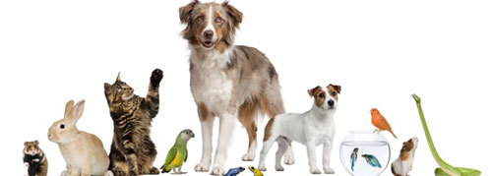
התשובה הנכונה היא ד.
חשמל מסוכן לכל אחד.
מסוכן לבני אדם מבוגרים וקטנים כאחד.
מסוכן לבעלי החיים: הרבה פעמים ציפורים מתחשמלות למוות
כשהן עומדות על חוטי החשמל וגם יונקים עלולים להיפגע
מחשמל פצעים קשים עד לסכנת חיים.

Slide 8
מי רשאי לגעת בארונות חשמל?
הורים
ילדים שמשחקים מחבואים
רק לטכנאי מוסמך מחברת החשמל
לאף אחד
א
ב
ג
ד

Slide 9
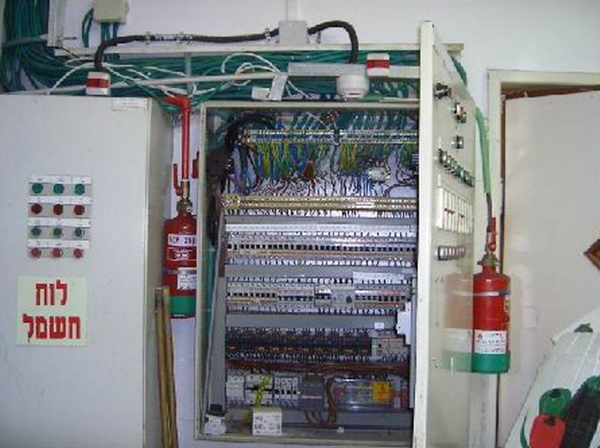
התשובה הנכונה היא ג. רק טכנאי מוסמך של חברת החשמל שנוקט בכל אמצעי הזהירות רשאי לגעת בארונות חשמל ולטפל בהם.
כל אדם אחר – אסור לו לגעת בארונות חשמל!
אסור לפתוח ארונות חשמל!
אסור לשחק בקרבתם!
בארונות חשמל יש ריכוז גדול מאוד של חשמל,
במידה ותהיה תקלה, אפילו כשהוא סגור, אנחנו עלולים להיות בסכנה.
לכן לא נניח על ארונות חשמל שום חפץ, אף פעם.
לא נשען על ארונות חשמל ולא נטפס עליהם.

Slide 10
מה אסור להניח על ארונות חשמל?
אופנים
תיק \ בקבוק \ משחקים\ חפצים אישיים
להתיישב על ארון החשמל
כל התשובות נכונות
א
ב
ג
ד

Slide 11
חשוב לזכור !
התשובה הנכונה היא ד.
אסור להניח על ארונות חשמל כל חפץ כל חי, וגם לא את עצמנו.
אנחנו לא רואים את החשמל (רק רואים את חוטי החשמל) לא מריחים אותו, לא שומעים אותו, ולכן אנחנו לא יכולים לדעת כאשר יש תקלה או בעיה.
הדרך היחידה להגן על עצמנו היא להתרחק ממנו ולא לשחק בחשמל.

Slide 12
מה הסימנים לשקע לא תקין ?
חיבור השקע רופף- לא בדיוק במקומו
יש סימני שריפה
כל התשובות נכונות
מכסה פלסטיק שבור, או שאינו
א
ב
ג
ד

Slide 13
התשובה הנכונה היא ד- כל התשובות נכונות.
חיבור השקע רופף.
יש סימני שרפה.
מכסה הפלסטיק שבור.

Slide 14
מה עלי לעשות אם זיהיתי מכשיר פגום ?
להמשיך להשתמש בו בזהירות
להפסיק להשתמש בו ולהשאיר אותו במקומו
לשלוח לתיקון
לבקש מאבא או אמא לתקן
א
ב
ג
ד

Slide 15
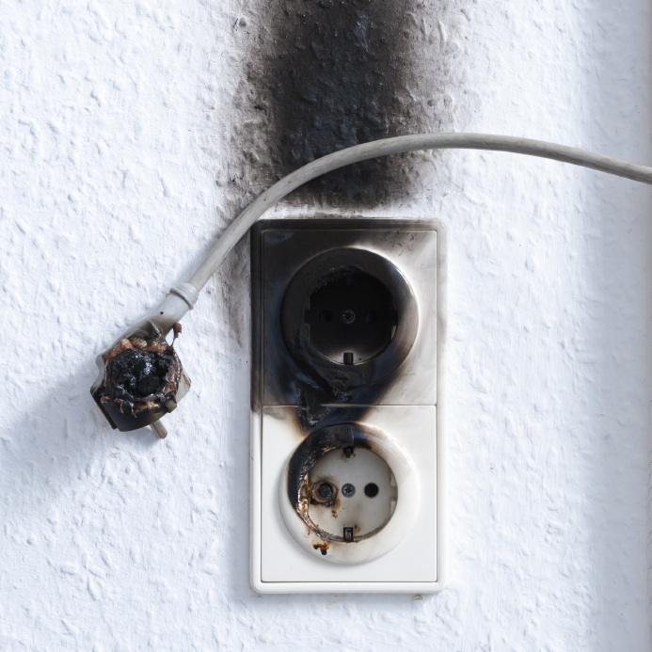
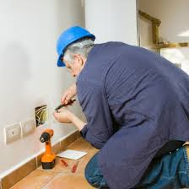
התשובה הנכונה היא ג. להפסיק להשתמש בו ולשלוח אותו לתיקון.
שקע פגום או מכשיר חשמלי פגום עלול להוות סכנת חיים.
אם נראה את אחד הסימנים שציינו קודם לכן: ניצוץ כשאנחנו מחברים מכשיר לשקע או כבל מכשיר רעוע, עלינו להפסיק מייד להשתמש בו ולשלוח את המכשיר לתיקון אצל אדם מוסמך או לזרוק אותו ב"מחזורית מוצרי חשמל"
רק טכנאי מוסמך רשאי לתקן מוצרי חשמל. גם הוא נוקט באמצעי זהירות.

Slide 16
מצאתי מכשיר חשמלי זרוק ברחוב... מה עלי לעשות?
לא לגעת
לזרוק לפח
לקחת אותו הביתה ולחבר לחשמל כדי לראות אם הוא עובד
לנסות לתקן אותו
א
ב
ג
ד

Slide 17
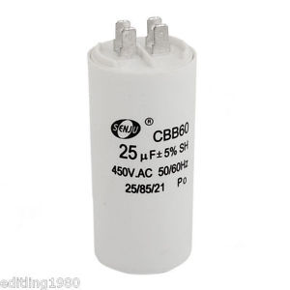
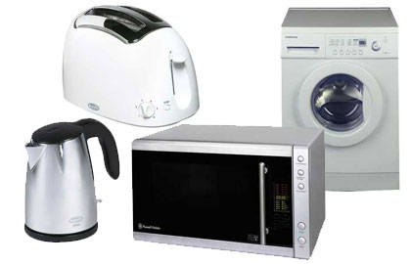
התשובה הנכונה היא א. לא לגעת בו.
בכל מוצר חשמלי כמו מכונת כביסה או טלוויזיה, ישנו מכשיר קטן בפנים בשם "קבל".
ה"קבל" מקבל את החשמל כאשר המכשיר מחובר לשקע ושומר את החשמל בתוכו.
גם כשהמכשיר איננו מחובר לשקע, עדיין יש בו חשמל שנאגר ב"קבל" ולכן אם ניגע בו אנחנו עלולים להתחשמל.

Slide 18
האם מכשיר חשמלי שנמצא ברחוב מהווה סכנה?
לא, כי אני נועל/ת נעליים והידיים יבשות
לא, כי זה לא מחובר לחשמל
כן, כי אין לדעת האם המכשיר תקול או מסוכן ועלול לחשמל
א
ב
ג

Slide 19
התשובה הנכונה היא ג. מכשיר חשמלי שנמצא ברחוב עלול להיות מסוכן.
גם אם הוא לא מחובר
גם אם אנחנו נועלים נעלים
גם אם הידיים שלנו יבשות
אנחנו לא יודעים האם אותו מכשיר חשמלי נושא מטען חשמלי שעדיין לא פרק
אנחנו אף פעם לא ניגע במכשיר חשמלי בנמצא ברחוב.

Slide 20
החיבור בן חשמל למים מהווה סכנת חיים?
כן
לא
א
ב

Slide 21
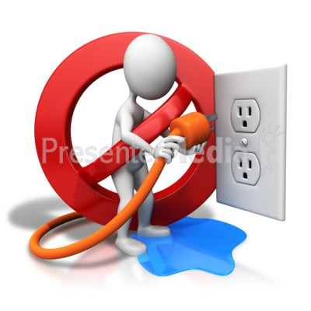
התשובה הנכונה היא א.
חשמל ומים לא הולכים ביחד!
החיבור ביניהם עלול לגרום לאסון גדול!
כאשר יש מגע של מים עם חשמל- נגרם קצר חשמלי שעלול להביא לידי פיצוץ, לשריפה במקום ולהתחשמלות של בני אדם/בעלי חיים.
יש להרחיק מקורות חשמל ממקורות מיים- לא להכניס מכשירי חשמל לחדר המקלחת, לא לשפוך מיים על שקעים ולא לשטוף מכשירי חשמל במיים.
זכרו- בטיחות מונעת אסון!

Slide 22
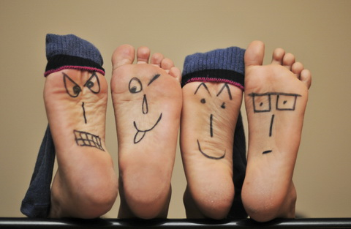
ידיים יבשות ונעליים ברגליים
ידיים יבשות : כיוון שמים הם חומר שמוליך חשמל, במידה ותהיה תקלה
במכשיר, המים יוליכו את זרם החשמל לגוף שלנו.
לא מספיק רק ידיים יבשות! אנחנו חייבים גם להקפיד לא להיות
יחפים.
סוליית הנעלים, סנדלים או כפכפים עשויה מחומר מבודד – שלא
מאפשר לחשמל לעבור.

Slide 23
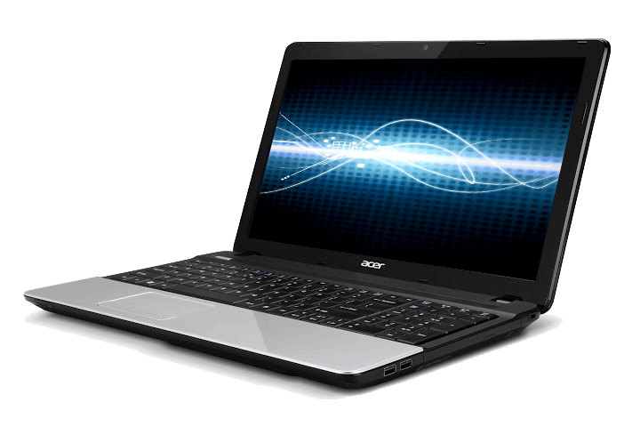
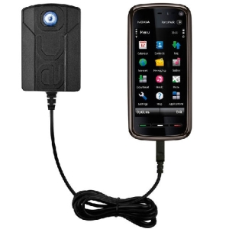
גם מחשב נייד וטלפון נייד עלולים להיות מסוכנים!
הסוללה של המכשירים הללו לא מהווה סכנה.
אך כאשר אותם מכשירים נמצאים בטעינה בשקע החשמל הם עלולים להיות מסוכנים כמו כל מכשיר חשמלי אחר.

Slide 24
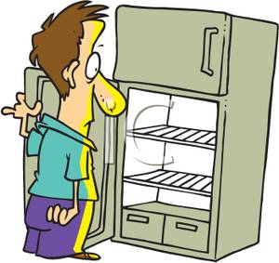
אבל אני פותח מקרר יחף ולא קרה לי כלום
נכון, כשאין תקלה, כלום לא קורה לנו!
אבל כיוון שאיננו יודעים מתי תהיה תקלה, נשמור על
עצמנו תמיד ולא ניקח סיכון.
בדיוק כפי שאנחנו חוגרים חגורות בטיחות באוטו
וחובשים קסדה כשרוכבים על אופניים – כאמצעי הגנה.
כך גם שומרים על כללי הבטיחות בחשמל!

